Slide 1
Abstract sınıfın nesnesi oluşturulabilir mi?
Kelebekler

Slide 2
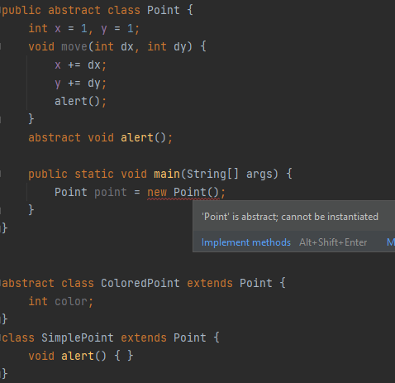
Abstract Sınıf nedir?
Dökümantasyonda tamamlanmamış sınıf olarak geçmektedir.
Abstract Class: Nesnesi oluşturulamayan sınıftır.
8.1.1.1 Abstract Class konusunun örneği:
https://docs.oracle.com/javase/specs/jls/se18/html/jls-8.html#jls-8.1.1.1

Slide 3
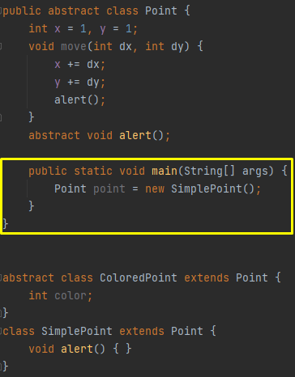
Dökümantasyonda geçen bir diğer örnek:
Soyut bir sınıf soyut olmayan bir alt sınıfta kendisi yaratılabilir. Soyut sınıf için bir kurucu metot yürütülmesiyle sonuçlanır.
Point referansı herhangi bir alt sınıfın objesini gösterebilir.
Bu sırada default kurucu metot çalışır.

Slide 4
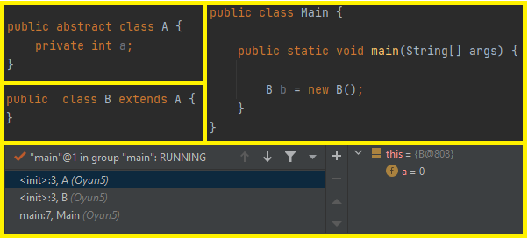
Peki bir de kod üzerinde bakalım

Slide 5

3 şekilde Abstract sınıfın nesnesi oluşturulabilir.
Concrete subclass: abstract olmayan alt sınıflar yardımıyla
Anonymous class: Anonymous sınıflar yardımıyla.
Mocking frameworkleriyle: Mockito veya cglib(Spring): Unit test için kullanılıyor.

